Slide 1
Desenvolvimento de Jogos com XNA
Raphael Barros

Slide 2
Motivação

Slide 3
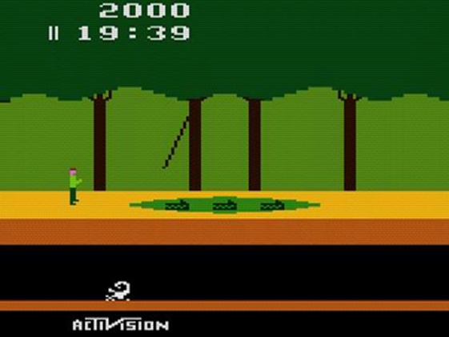
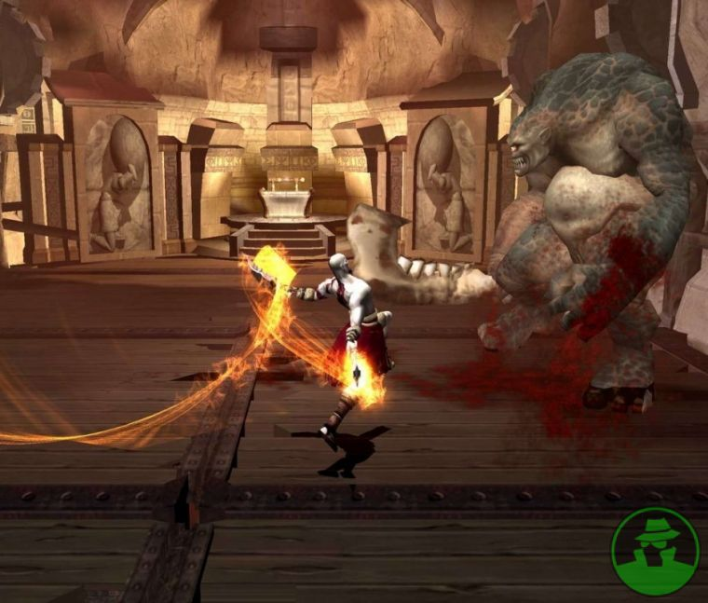
Motivação
É visível a evolução dos jogos.

Slide 4
Motivação
Mas, por que não esperar mais do que apenas evolução gráfica?
Por que não usar os benefícios de outras áreas de Software?
FACILIDADE DE CRIAÇÃO
REUSO
DESENVOLVIMENTO COLABORATIVO

Slide 5
Problemas Atuais
Criar jogos hoje demanda muito conhecimento técnico
Acesso aos kits de desenvolvimento para consoles é:
  Restrito
    Empresas já firmadas no mercado, com títulos já publicados
  Caro
    Exemplo: kit para o PlayStation 3 (~ US$ 30.000,00)
  Complexo
    Baseado em C/C++
    Foco em otimização de espaço/performance, técnicas de mais baixo nível

Slide 6
Ainda...
Desenvolver para PC ou para console?
  Mundo ideal: experiência uniforme, estimular o reuso!
Presença de comunidades aquém do desejado para:
  Criar material de aprendizado
  Trocar experiências
  …
Quais as chances de sucesso no desenvolvimento de jogos para…
  Estudantes, desenvolvedores independentes, etc.?

Slide 7
XNA
Iniciativa da Microsoft para facilitar e popularizar o desenvolvimento de jogos, utilizando a linguagem C# e APIs de desenvolvimento.

Slide 8



Objetivos do XNA
Simplicidade de Desenvolvimento
Plataforma Comunidade:
Desenvolvimento multi-plataforma
Camada 3
+
Camada 2
Camada 1

Slide 9
Objetivos do XNA
Baixo custo
  PC: Nenhum ☺
  X-BOX: US$ 99,00 ao ano
Canal de Distribuição:
  XBOX Live Arcade
  “Youtube dos jogos”?

Slide 10
Infra-Estrutura Necessária
Windows XP SP2 ou Windows Vista
Visual C# 2005 Express Edition (disponível o SP1)
Placa de vídeo compatível com Direct3D 9.0 e Shader Model 2.0
XNA Game Studio Express (disponível o 1.0 Refresh)
Para rodar no Xbox 360: Versão com HD

Slide 11
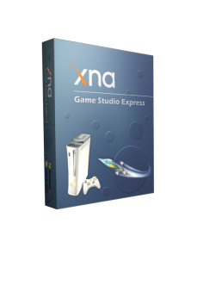







Visão Geral
Estende o C# Studio Express com o suporte ao XNA Framework
XNA Game Studio Express
Framework
Framework para desenvolvimento de jogos multi-plataforma
Versão customizada para o XBOX 360

Slide 12
XNA Framework
Games
Starter Kits
Código-fonte
Conteúdo
Componentes
Framework (Extensões)
Modelo de Aplicação
Pipeline de Conteúdo
Framework (Núcleo)
Graphics
Audio
Input
Math
Storage
Plataforma
Direct 3D
XACT
XINPUT
XContent
Legenda:
XNA provê
Você provê
Comunidade

Slide 13


Starter Kits
Mini-jogos prontos para serem usados (jogados) e/ou estendidos.

Slide 14
Components
Componentes reusáveis e plugáveis a qualquer jogo XNA
  Câmeras
  Contadores de frames por segundo
  Contador de Vidas
  …
Classe GameComponent:
  Componente apenas com lógica de atualização (Update)
Classe DrawableGameComponent:
  Lógica de atualização e desenho (Update & Draw)

Slide 15
Modelo de Aplicação
Faz o serviço chato e trabalhoso para você
  Criação e gerenciamento de janelas
  Inicialização do DirectX (3D, Audio, Input, etc)
  Gerencia o loop (ciclo) principal de execução (Update/Draw)
  … além de automaticamente inserir no seu jogo boas práticas de programação de jogos!

Slide 16
Modelo de Aplicação
Desenvolvimento acelerado:
  Primeiras linhas de código já são a lógica do jogo
Possui recursos avançados
  Atualização da cena com passos fixos ou variados de tempo
Extensível

Slide 17
Modelo de Aplicação
Initialize
Update
LoadGraphicsContent
Exit
Draw

Slide 18
Pipeline de Conteúdo
Ferramentas para processar conteúdo
  Texturas, modelos 3D, etc.
  Os itens (assets) de conteúdo são importados no XNA GSE.
  Os importers são normalmente fornecidos pelos fabricantes de ferramentas de criação de conteúdo digital (Autodesk, XSI, etc.)
  E exportados para o XNA num formato otimizado.
Facilidades:
  Menos código para lidar com conteúdo
  Build de código e de conteúdo unificados

Slide 19
Exemplo

Slide 20
Conclusões
O desenvolvimento de jogos agora está fácil e acessível
Novo modelo para compartilhar, distribuir e vender jogos
Grandes oportunidades através de competições!
  Imagine Cup 2008
Código gerenciado não é igual a baixo desempenho!

Slide 21
O que vem por aí...
XNA GSE:
  Suporte a todas as versões do VS
  Templates para content importers e content processors
  Suporte à criação de Shaders
  ...
XNA 2.0:
  Novas APIs para jogos multiplayer na Xbox Live
  Novo editor XACT para áudio
  Hospedagem de jogos XNA em .NET Windows Forms
  Execução de vídeos
  ...

Slide 22
O que vem por aí...
XNA Game Studio Professional
  Jogos comerciais multi-plataforma
XNA Academic Program
  Adoção em massa de cursos baseados em jogos
“XNA Live Arcade”?
  “Youtube dos jogos”

Slide 23
Obrigado!!!
Raphael Lima Belém de Barros
rlbb@cin.ufpe.br
raphaelbarros@gmail.com

Slide 24
Esta apresentação foi baseada na apresentação de André Furtado, intitulada: “O futuro e a popularização do desenvolvimento de jogos”

Slide 25
Referências
Websites:
XNA Develop Center:
  http://msdn.microsoft.com/xna/
XNA Creators Club:
  http://creators.xna.com/
XNA Tutorial:
  http://www.xnatutorial.com/
Sharp Games:
  www.sharpgames.net

Slide 26
Referências
Artigos:
BIRCK, F. Guia Prático para iniciantes – Microsoft® XNA. Disponível em: http://www.fergonez.net/files/guia_xna.pdf.

